Slide 1
ACA0220 – Climatologia e Hidrometeorologia
1º semestre 2020

Slide 2
Ciclo sazonal e diário de temperatura
Aula 03
Por que a Terra tem estações do ano?
Variação sazonal local de temperatura
Variação diária de temperatura
Controles de temperatura
Dados de temperatura do ar
Temperatura do ar e conforto térmico
Medindo a temperatura do ar

Slide 3
1. Por que a Terra tem estações do ano?
A Terra gira completamente em torno do Sol em uma órbita elíptica em pouco mais de 365 dias (1 ano): movimento de translação.
Ao mesmo tempo, a Terra também gira em torno de seu próximo eixo (Polo Norte-Polo Sul), completando uma volta em 24 horas: movimento de rotação.
https://www.youtube.com/watch?v=R2lP146KA5A

Slide 4
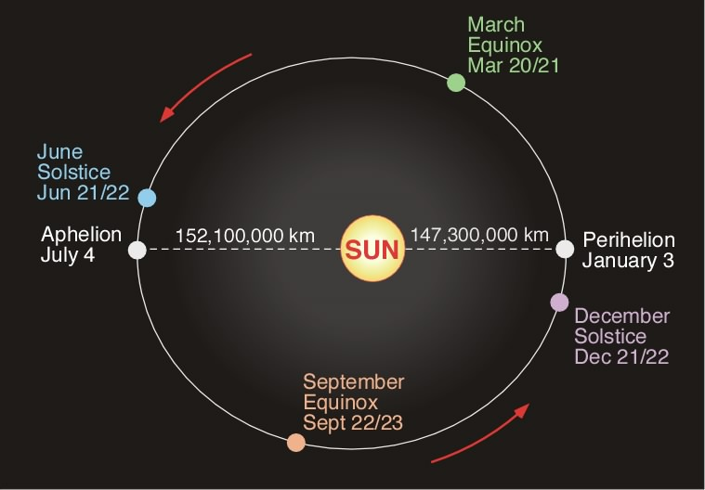
1. Por que a Terra tem estações do ano?
Como a órbita da Terra é elíptica e não centralizada (a Terra não está no centro da translação), a distância entre a Terra e o sol varia, mas não é isto que determina as estações do ano.

Slide 5
1. Por que a Terra tem estações do ano?
O que regula as estações do ano não é a proximidade da Terra com Sol, mas sim a quantidade de energia solar recebida pela superfície.
Essa quantidade é determinada pelo ângulo com o qual a radiação solar incide na superfície e por quanto tempo:
Radiação solar incidente perpendicularmente à superfície é distribuída em uma área menor do que aquela que incide com um ângulo diferente de 90º. Logo, no último caso, a mesma quantidade de energia é distribuída em uma área maior, e temos menos energia por metro quadro.
$$\frac{energia}{8 pixels}$$
<
$$\frac{energia}{3 pixels}$$

Slide 6
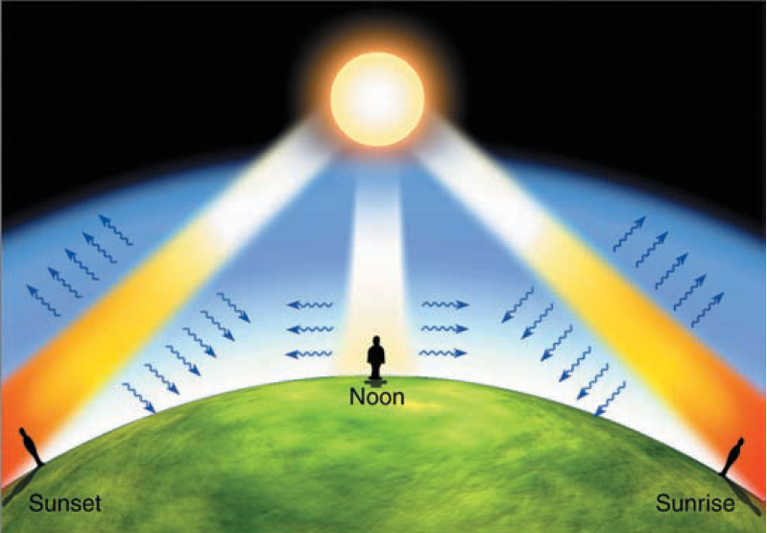
1. Por que a Terra tem estações do ano?
Além disso, quanto mais inclinado a radiação solar incidente, mais atmosfera ela tem que atravessar até chegar à superfície, logo mais ela será atenuada, ou seja, espalhada e absorvida. Por este motivo, nos trópicos, a radiação solar incidente é maior próxima ao meio dia e menor próxima do pôr e nascer do sol.
$$\frac{energia}{8 pixels}$$
<
$$\frac{energia}{3 pixels}$$

Slide 7
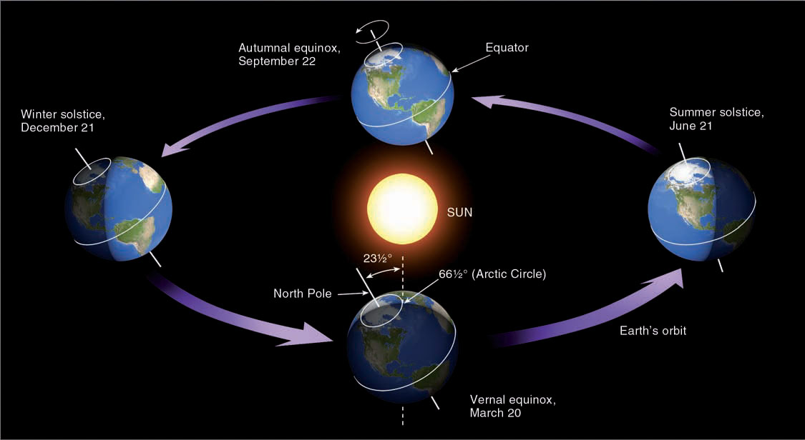
1. Por que a Terra tem estações do ano?
O tempo de incidência da radiação também determina o aquecimento da superfície.
Logo, dias mais longos (verão em latitudes altas) aquecem mais a superfície da Terra do que dias mais curtos (inverno em latitudes altas).
Dias e noites mais longas ocorrem porque a Terra possui um ângulo de inclinação de 23,5º em relação a sua revolução ao redor do sol. Logo durante o verão do Hemisfério Sul-HS (inverno no Hemisfério Norte-HN) uma área maior (menor) deste hemisfério é iluminada pelo sol.
Equinócio de primavera no HS
Equinócio de outono no HN
22 de setembro
Solstício de verão HS
Solstício de inverno no HN
22 de dezembro
Solstício de verão HN
Solstício de inverno no HS
21 de junho
Equinócio de primavera no HN
Equinócio de outono no HS
20 de março

Slide 8
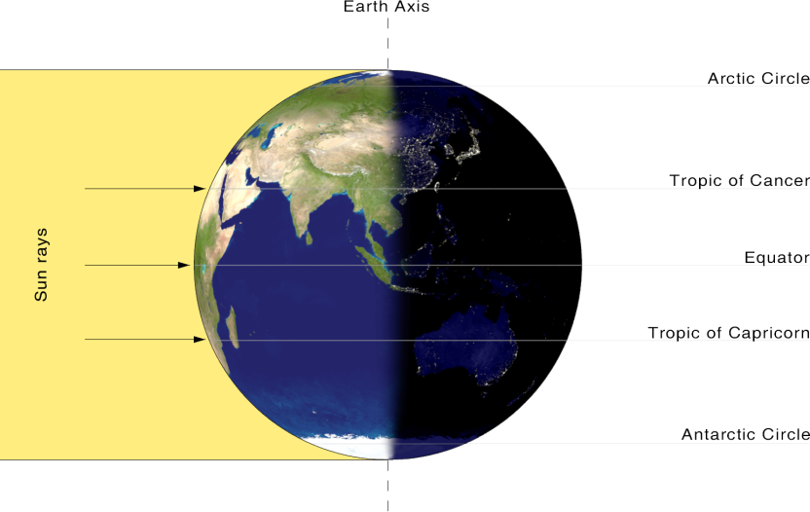
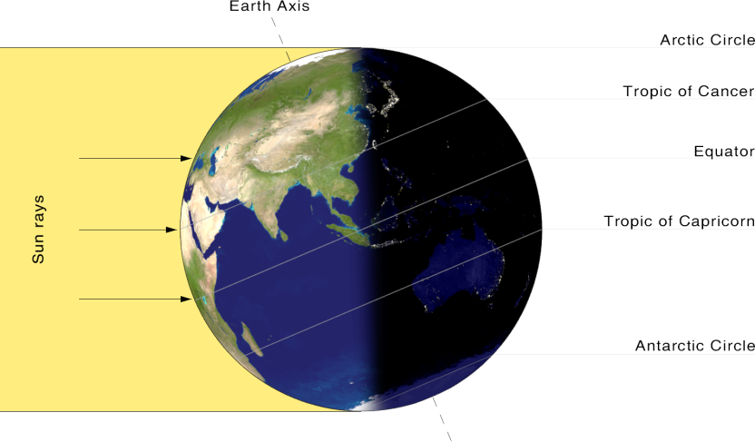
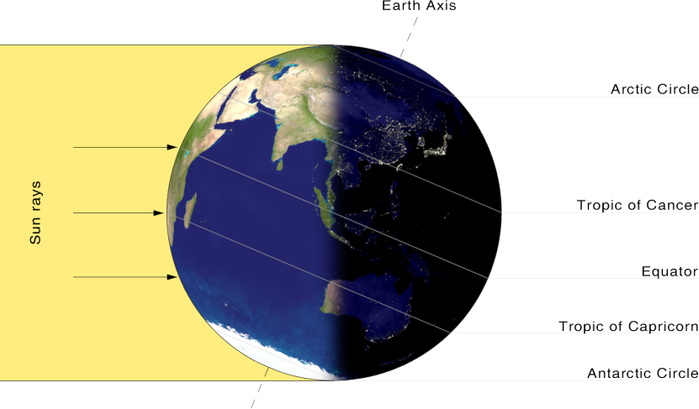
1. Por que a Terra tem estações do ano?
Logo, as estações do ano acontecem porque a Terra gira em torno do Sol com um ângulo de inclinação de 23,5º.
Se ela não tivesse esse ângulo de inclinação, os hemisférios norte e sul receberiam a mesma quantidade de radiação ao longo de todo ano (como nos equinócios). A quantidade de radiação variaria somente ao longo das faixas de latitude.
Sem inclinação
(como nos equinócios)
Com inclinação
(solstício de inverno HS)
Com inclinação
(solstício de verão HS)

Slide 9
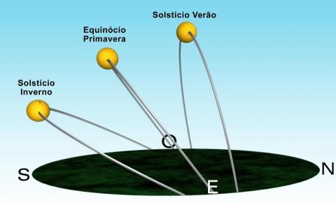
1. Por que a Terra tem estações do ano?
No solstício de verão de um hemisfério, os raios solares são perpendiculares na latitude 23,5º daquele hemisfério, e o Sol estará à pino (90º ao meio dia) para quem estiver nesta faixa de latitude (como a cidade de São Paulo – Trópico de Capricórnio, por exemplo):
21 de Junho
Solstício de verão HN
Solstício de inverno HS
21 de Dezembro
Solstício de inverno HN
Solstício de verão HS
23,5ºN
0º
23,5ºS
23,5ºN
0º
23,5ºS

Slide 10
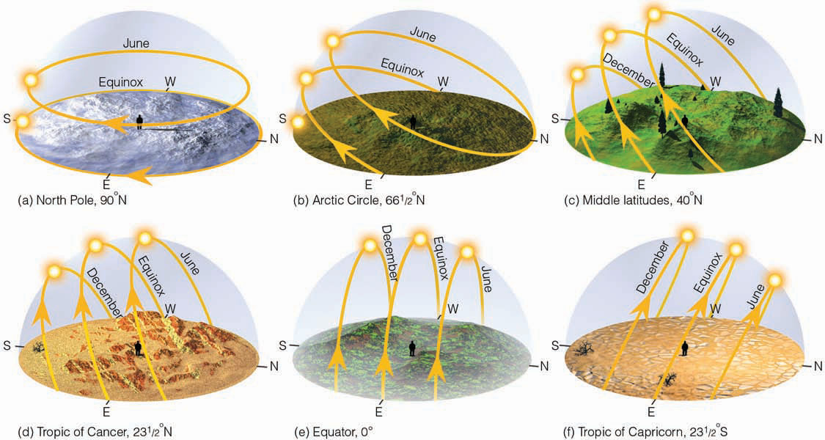
1. Por que a Terra tem estações do ano?
Posição aparente do Sol no céu em diferentes latitudes no solstício de inverno do HS (21 de Junho), solstício de verão do HS (22 de Dezembro) e no equinócio (20 de Março e 22 de Setembro):

Slide 11
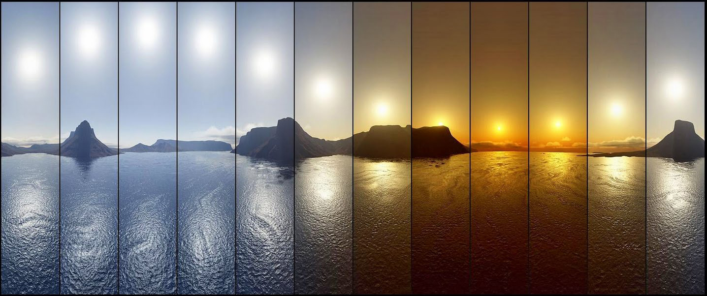
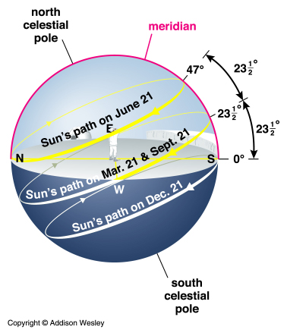
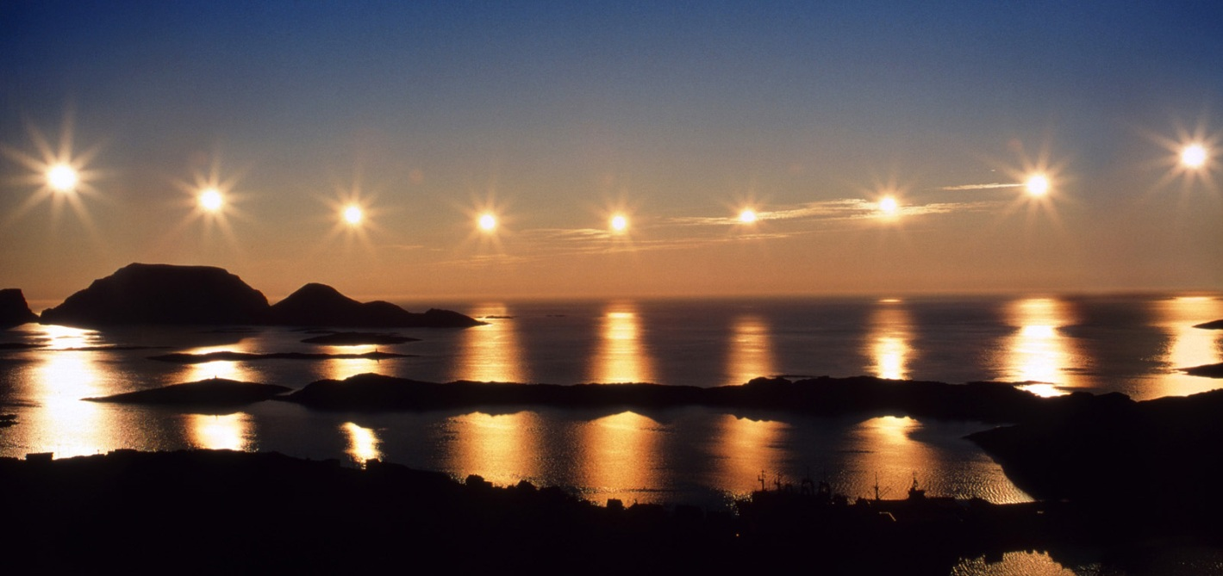
1. Por que a Terra tem estações do ano?
“O Sol da meia noite” (21 de Junho) no Alaska:

Slide 12
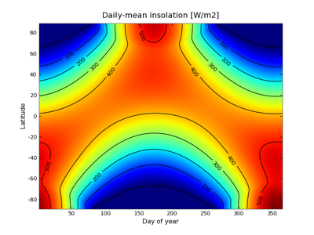
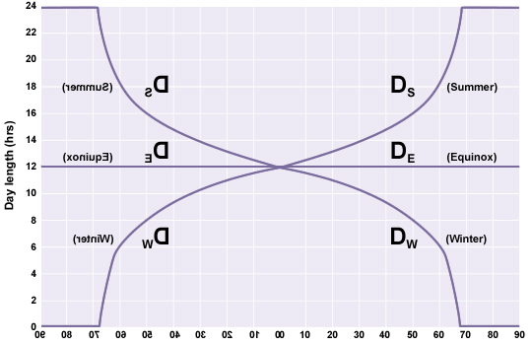
1. Por que a Terra tem estações do ano?
Logo a insolação na superfície da terra e a duração do dia variam com a latitude e dia do ano:
PERGUNTAS:
Em qual latitude e em qual mês temos os picos de insolação? Por quê?
Qual a faixa de latitude que recebe mais radiação solar ao longo de todo o ano? Por quê?
Duração do dia (horas)
ao longo de faixas de latitude
S Latitude N

Slide 13
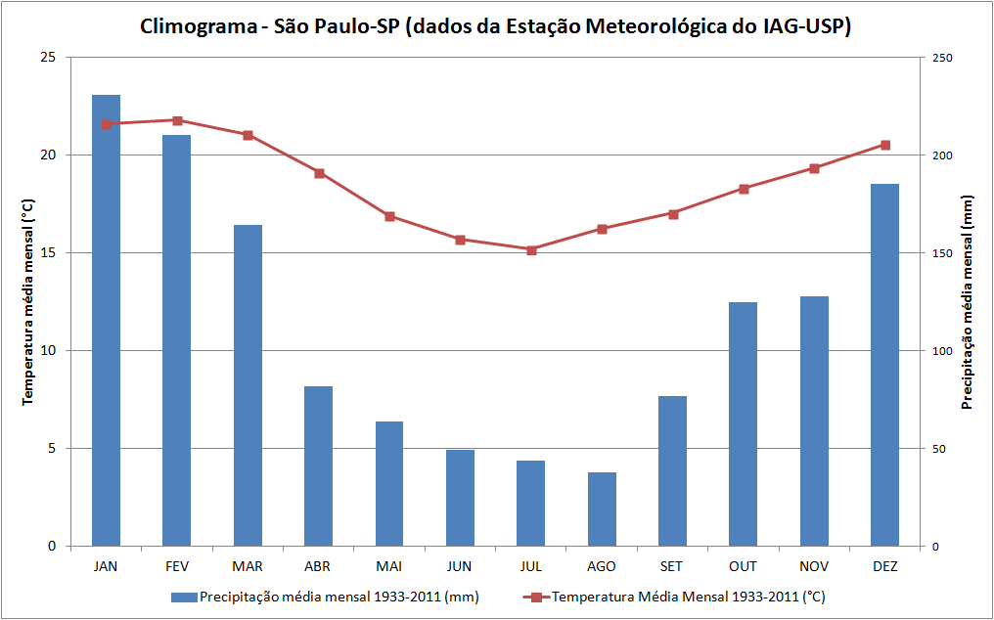
1. Por que a Terra tem estações do ano?
Apesar da máxima insolação acontecer no solstício de verão (21 de Junho no HN e 22 de Dezembro no HS), as máximas temperaturas do verão do verão acontecem algumas semanas depois (em Julho/Agosto no HN e em Janeiro/Fevereiro no HS).
Isto é conhecido como “atraso na temperatura sazonal”, e ocorre porque o sistema Terra-atmosfera não se aquece imediatamente, demora algumas semanas, e quando a quantidade de energia incidente é igual à quantidade de energia emitida, o máximo de temperatura ocorre.
O mesmo ocorre no inverno, quando o mínimo de insolação é em 21 de Junho no HS e as temperaturas mais frias do ano são registradas em Julho/Agosto.

Slide 14
Ciclo sazonal e diário de temperatura
Aula 03
Por que a Terra tem estações do ano?
Variação sazonal local
Variação diária de temperatura
Controles de temperatura
Dados de temperatura do ar
Temperatura do ar e conforto térmico
Medindo a temperatura do ar

Slide 15
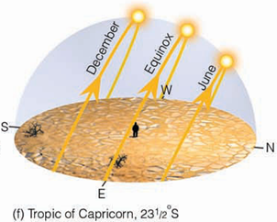
2. Variação sazonal local
A temperatura local também pode variar de acordo com a faixa de latitude em que estamos e as características de prédios e relevos.
No HS, a inclinação da posição aparente do Sol é direcionada ao norte. Logo toda a face norte de objetos, casas, terrenos, etc. receberão mais insolação o ano todo.

Slide 16
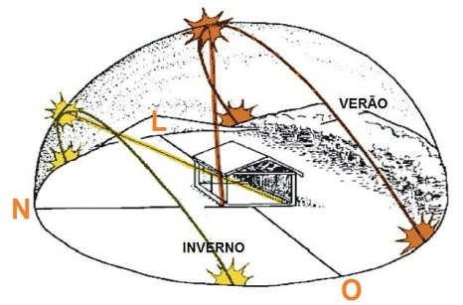
2. Variação sazonal local
Isto é muito usado por arquitetos ao projetar casas e manter o conforto térmico da mesma.

Slide 17
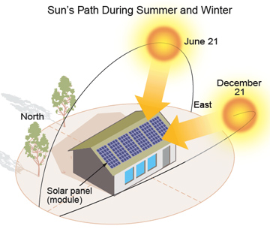
2. Variação sazonal local
Isto também determina onde instalar painéis solares...
22 de Dezembro
21 de Junho
Sul
Norte

Slide 18
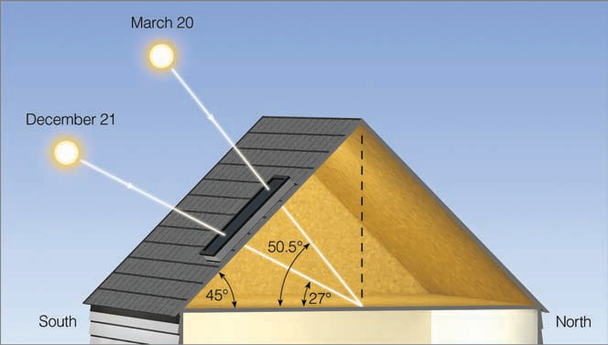
2. Variação sazonal local
... e o aquecimento de casas nos HN:

Slide 19
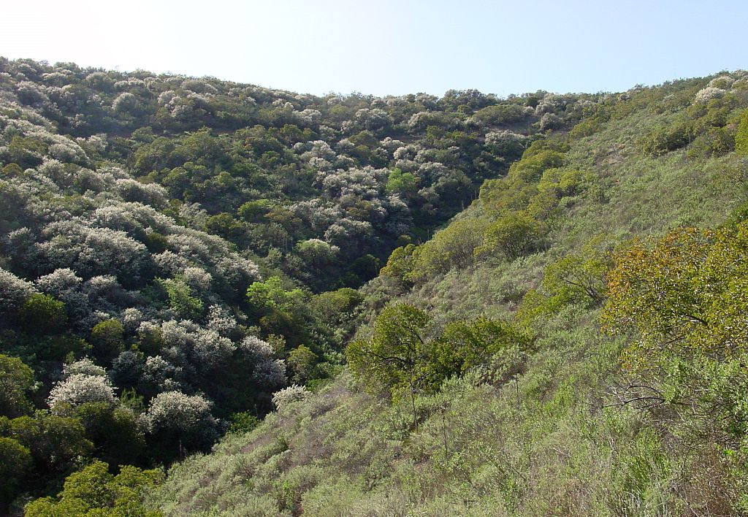
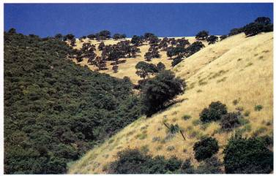
2. Variação sazonal local
Em terrenos acidentados por exemplo, o fato da face norte ser sempre banhada pelo sol aumenta a temperatura do local e a evaporação do solo, diminuindo a sua umidade:
Este fato cria um microclima local e tem impacto direto no crescimento da vegetação.
Por exemplo, encostas voltadas para o sul em geral possuem mais vegetação do encostas voltadas para o norte.
FACE SUL
FACE SUL
FACE NORTE
FACE NORTE

Slide 20
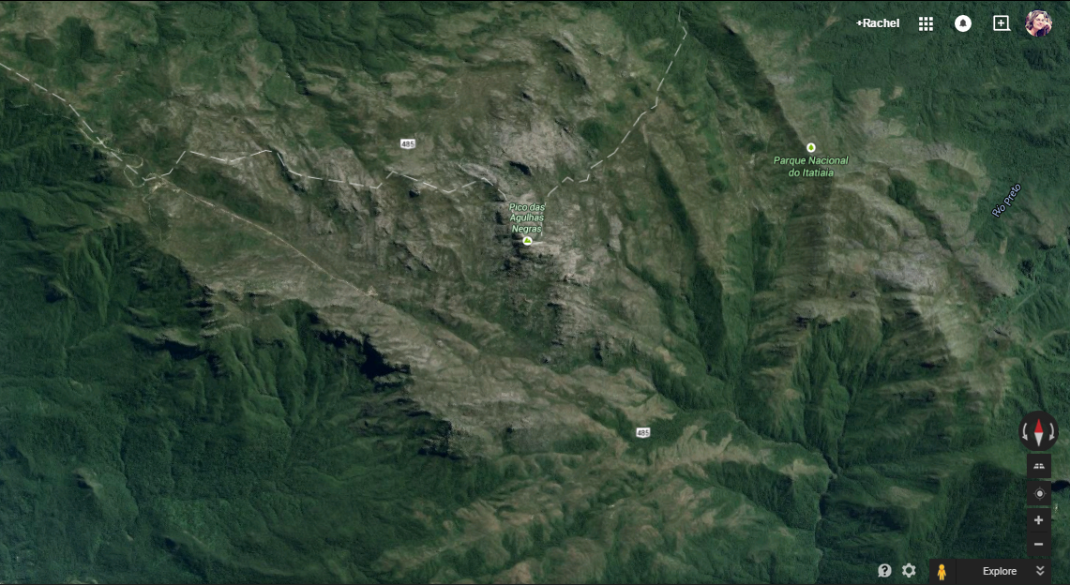
2. Variação sazonal local
Pico das Agulhas Negras, Parque Nacional o Itatiaia, Serra da Mantiqueira:
FACE NORTE
FACE SUL

Slide 21
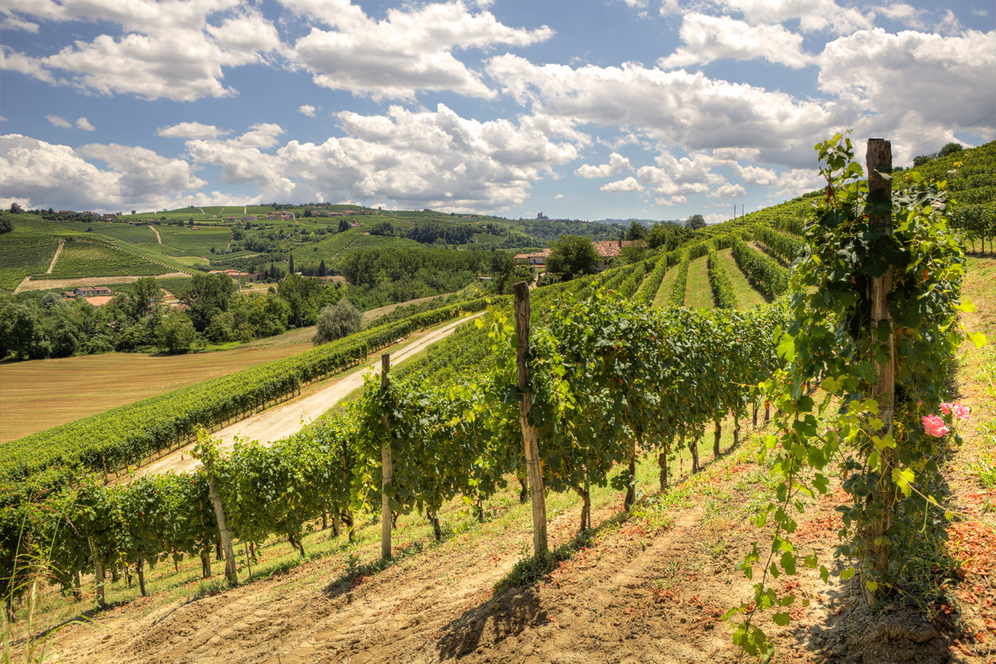
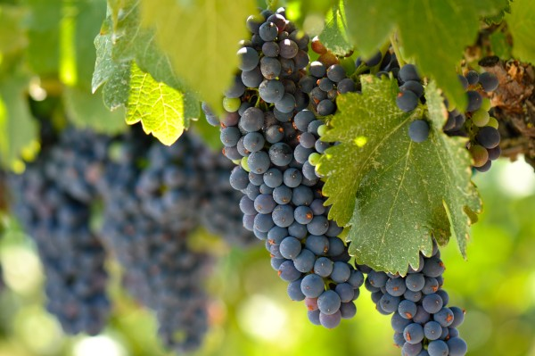
2. Variação sazonal local
No Sul do Brasil, as videiras das faces norte (mais sol, mais seco) das colinas produzem vinhos melhores.

Slide 22
Ciclo sazonal e diário de temperatura
Aula 03
Por que a Terra tem estações do ano?
Variação sazonal local
Variação diária de temperatura
Controles de temperatura
Dados de temperatura do ar
Temperatura do ar e conforto térmico
Medindo a temperatura do ar

Slide 23
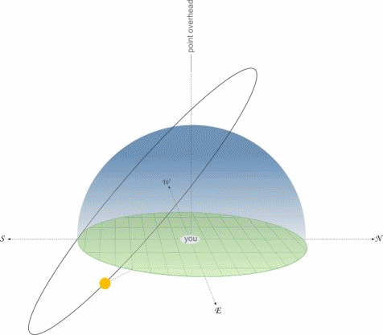
3. Variação diária de temperatura
Cada dia é como se fosse uma “micro variação sazonal” da temperatura:
Durante a manhã o ar vai se aquecendo conforme o Sol sobe gradativamente no céu. Ao meio dia, o Sol atinge sua altura máxima no céu, e a partir daí começa a descender em direção ao horizonte do lado oeste. Durante a noite a terra se resfria.

Slide 24
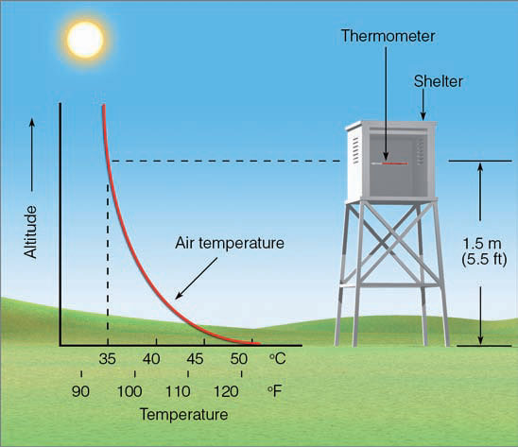
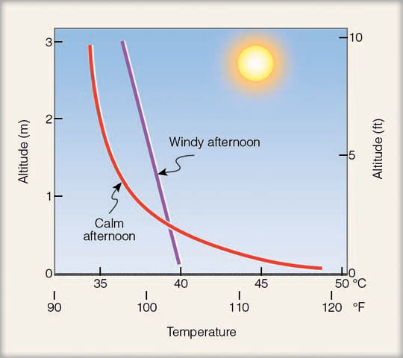
3. Variação diária de temperatura
A radiação solar aquece a superfície da terra por absorção, que por sua vez aquece os primeiros centímetros de ar por condução. Como vimos, a condutividade térmica do ar é muito baixa e então a temperatura do ar aumenta rapidamente próxima a superfície. Porém se o dia é ventoso, essa transferência de calor ocorre mais facilmente por advecção e a temperatura do ar próxima a superfície diminui e logo acima aumenta.

Slide 25
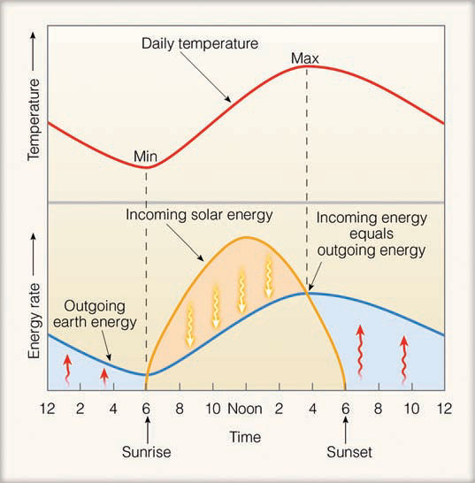
3. Variação diária de temperatura
Apesar da máxima insolação acontecer ao meio dia, a máxima temperatura ocorre algumas horas depois.
Isto se deve ao fato da superfície da Terra apresentar um atraso no seu aquecimento devido ao resfriamento noturno. Como ela perdeu muita energia durante a noite, sua temperatura é muito baixa ao amanhecer (temperatura mínima do dia). Com o nascer do sol, a superfície irá se aquecer e atingirá seu máximo de emissão entre 15:00 e 17:00 hora local, quando a radiação emitida for igual à radiação incidente.

Slide 26
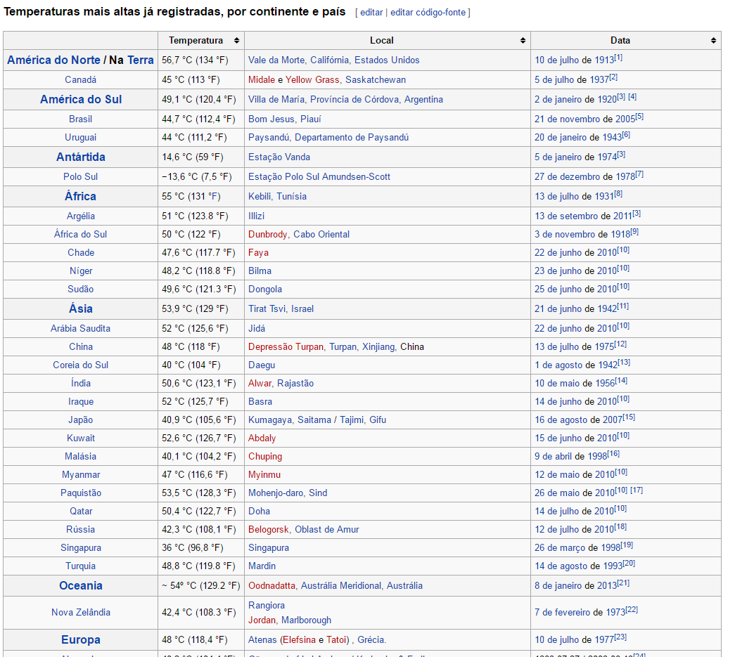
3. Variação diária de temperatura
https://pt.wikipedia.org/wiki/Lista_de_recordes_clim%C3%A1ticos

Slide 27
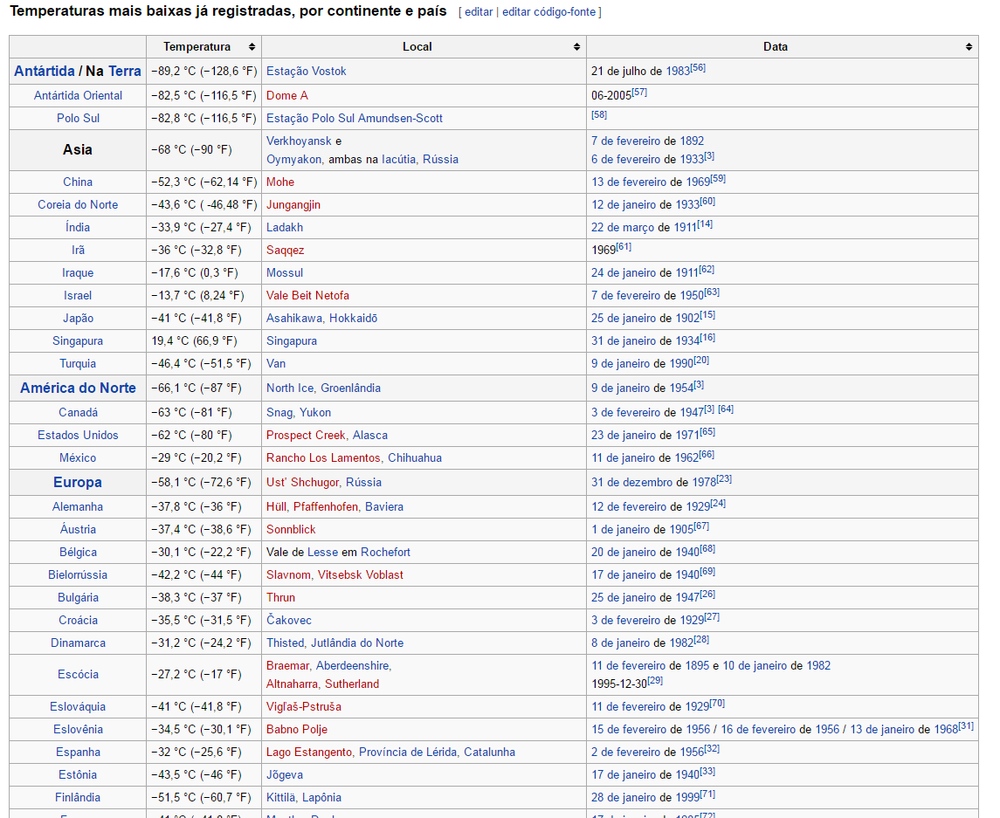
3. Variação diária de temperatura
https://pt.wikipedia.org/wiki/Lista_de_recordes_clim%C3%A1ticos

Slide 28
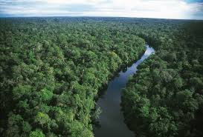
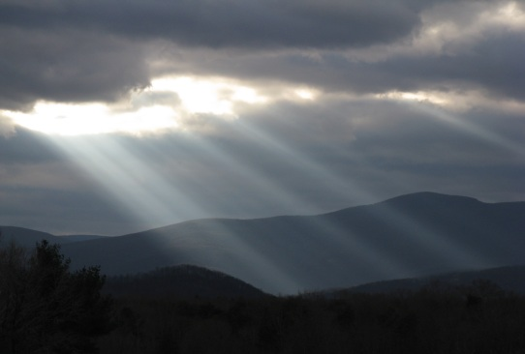
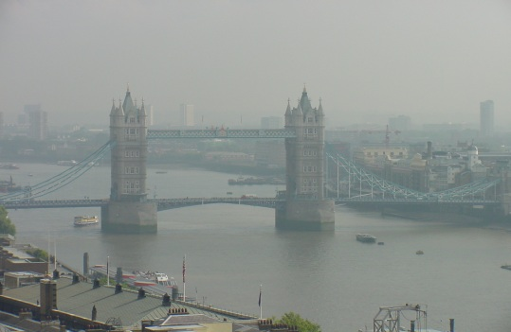
3. Variação diária de temperatura
Porém alguns fatores podem influenciar na máxima temperatura do dia:
Tipo de solo:
Se o solo for mal condutor de energia (como areia solta), a energia absorvida não será transferida para as camadas mais abaixo, aquecendo muito a superfície e o ar acima (exemplo: deserto, areia da praia).
Se o solo está úmido ou é coberto por vegetação, parte da energia absorvida irá ser utilizada para evaporar a água, deixando menos calor para aquecer o ar.
Condições de umidade e nebulosidade da atmosfera:
Onde a umidade atmosférica é alta com nevoeiro, parte da radiação solar será absorvida e espalhada, chegando menos na superfície.
Se o dia está nublado, uma grande quantidade de radiação solar é refletida de volta para o espaço.

Slide 29
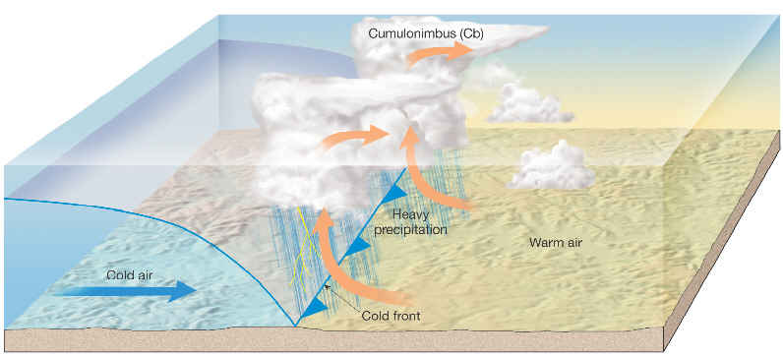
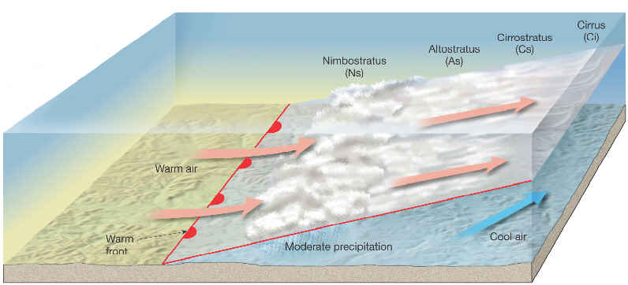
3. Variação diária de temperatura
Intrusão de massa de ar frio ou quente a qualquer hora do dia:

Slide 30
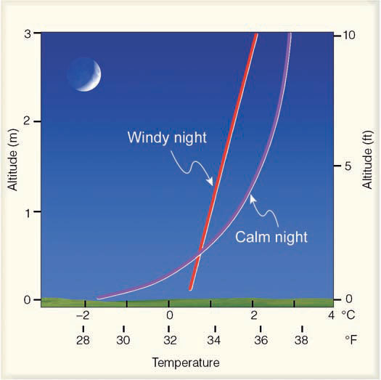
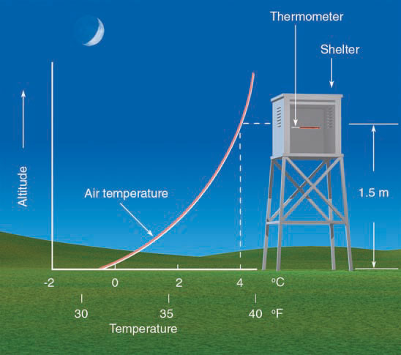
3. Variação diária de temperatura
Quando a superfície começa a perder mais energia do que recebe (após o horário de máxima temperatura, ela passa a se resfriar.
A superfície e o ar perdem calor por resfriamento radiativo.
A superfície perde calor mais rapidamente do que ar, a atmosfera logo acima aquece de volta a superfície também perdendo calor. Logo a temperatura passa aumentar com a altura durante a noite. Logo, no final da noite e amanhecer a temperatura da superfície e do ar acima é a menor do dia.
Em noites ventosas, a advecção ajuda a transferir o calor e a atmosfera é mais quente, em geral.

Slide 31
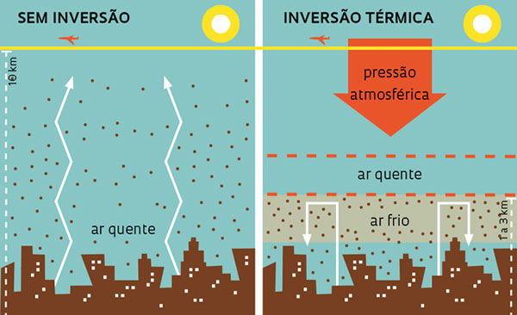
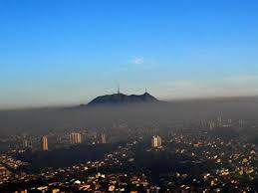
3. Variação diária de temperatura
Em noites calmas de inverno, a superfície pode se resfriar muito rapidamente. Associada à uma condição de subsidência da atmosfera (alta pressão atmosférica) o ar quente logo acima do ar frio próximo à superfície fica aprisionado no meio de uma camada de ar mais frio em cima, chamado de inversão térmica. A inversão térmica prejudica a qualidade do ar, e os poluentes ficam aprisionados na camada de ar frio próxima à superfície.

Slide 32
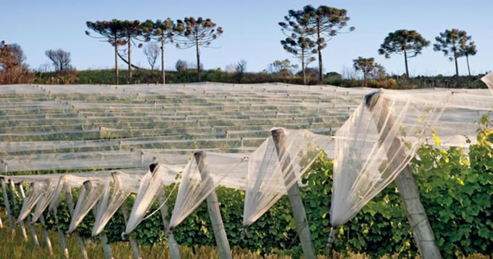
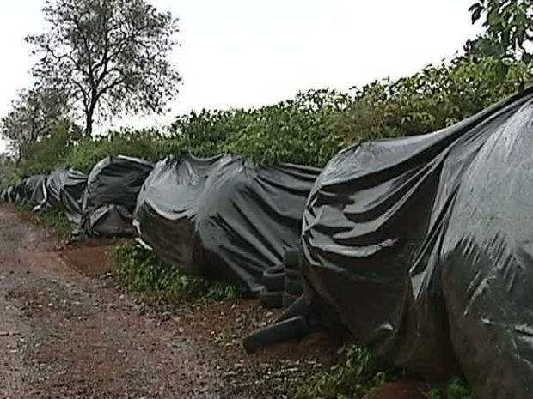
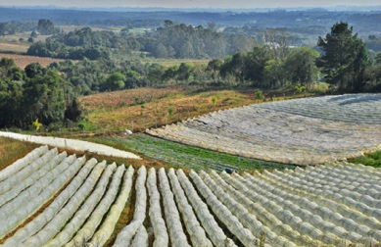
3. Variação diária de temperatura
Ainda em noites calmas de inverno, a superfície pode se resfriar tanto que a temperatura pode ficar abaixo de 0ºC formando geada.
Para prevenir danos à plantação por geada, orienta-se cobrir as plantas com plástico. Desta forma parte da radiação emitida pela superfície é aprisionada e a temperatura do ar não cai tanto.

Slide 33
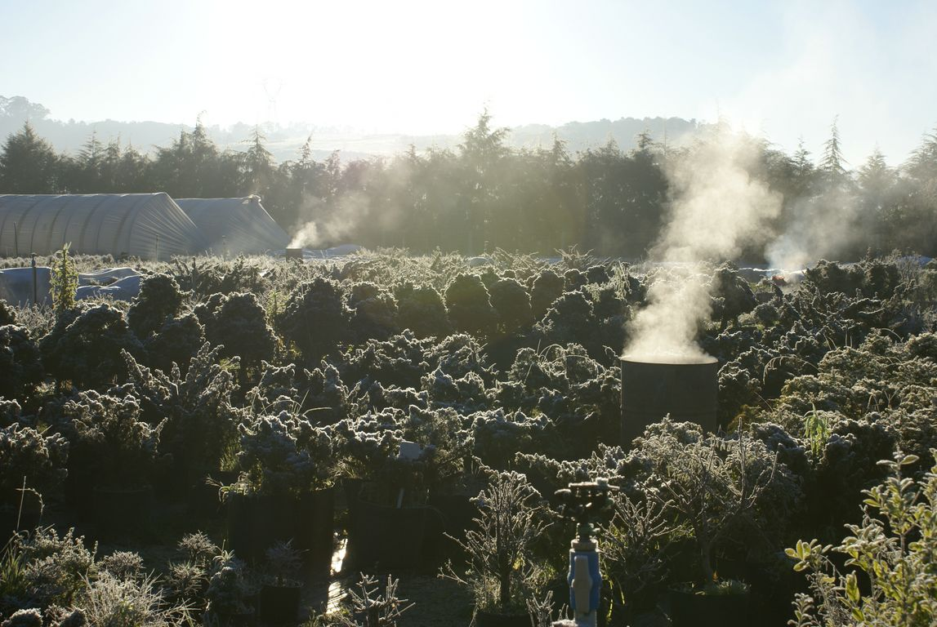
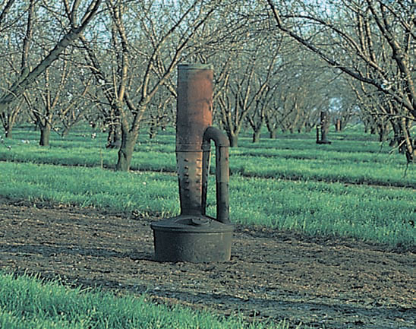
3. Variação diária de temperatura
Também podemos prevenir a geada colocando fontes de calor no meio da plantação, forçando o ar a circular por convecção.

Slide 34
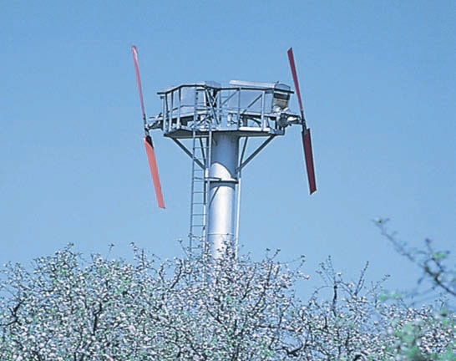
3. Variação diária de temperatura
Outra forma ainda são as maquinas de vento, que misturam (advectam) o ar quente de cima com o ar frio próximo à superfície.

Slide 35
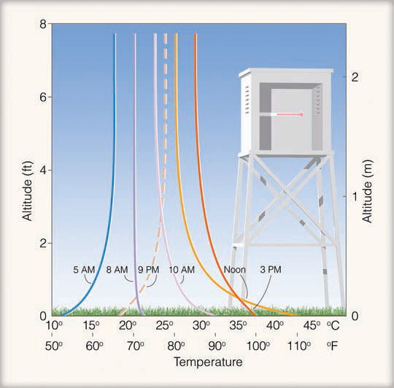
3. Variação diária de temperatura
A figura abaixa resume como a temperatura perto da superfície varia ao longo do dia.
Durante o dia, a temperatura perto do solo pode ser muito alta e durante a noite muito fria. A variação da temperatura da camada acima do solo é mais lenta devido à péssima condutividade térmica do ar. A temperatura máxima do solo é ao meio dia, mas a temperatura máxima do ar acima é às 15 horas local.

Slide 36
Ciclo sazonal e diário de temperatura
Aula 03
Por que a Terra tem estações do ano?
Variação sazonal local
Variação diária de temperatura
Controles de temperatura
Dados de temperatura do ar
Temperatura do ar e conforto térmico
Medindo a temperatura do ar

Slide 37
4. Controles de temperatura
Os principais fatores que causam variações na temperatura de um local para outro são chamados de controles de temperatura.
Nós vimos que o principal fator que determina a temperatura é a quantidade de radiação solar que chega na superfície. Esta no entanto, é controlada pela duração do dia e intensidade da radiação incidente. Esses dois fatores variam em função da latitude, a qual é considerada um importante fator de controle de temperatura.
Os principais controles são:
Latitude
Distribuição oceano vs. continente
Correntes oceânicas
Altitude

Slide 38
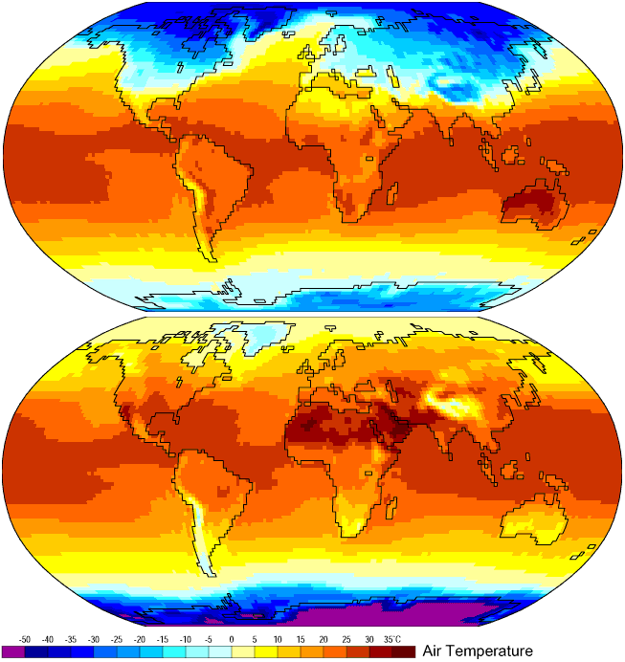
4. Controles de temperatura
Mapas de temperatura média ao nível do mar em Janeiro e Julho:
Importância da latitude:
Temperatura decresce do equador em direção aos polos.
As isotermas são mais próximas uma das outras no hemisfério de inverno (maior gradiente de temperatura entre latitudes).
Distribuição oceano vs. continente:
A capacidade térmica da água é maior do que a dos continentes. Como no Hemisfério Norte há mais continentes, menores temperaturas são encontradas no inverno (Janeiro) sobre os continentes do que no inverno do Hemisfério Sul (Julho).
Em latitudes altas, ar sobre oceano é mais quente do que sobre continente.
Correntes oceânicas:
Ao longo da Corrente do Golfo e do Brasil a temperatura é mais quente no inverno.
Ao longo da Corrente das Maldivas, Califórnia e Bengala as temperaturas são mais frias
Altitude:
Quanto mais alto mais frio
Janeiro
Julho

Slide 39
Ciclo sazonal e diário de temperatura
Aula 03
Por que a Terra tem estações do ano?
Variação sazonal local
Variação diária de temperatura
Controles de temperatura
Dados de temperatura do ar
Temperatura do ar e conforto térmico
Medindo a temperatura do ar

Slide 40
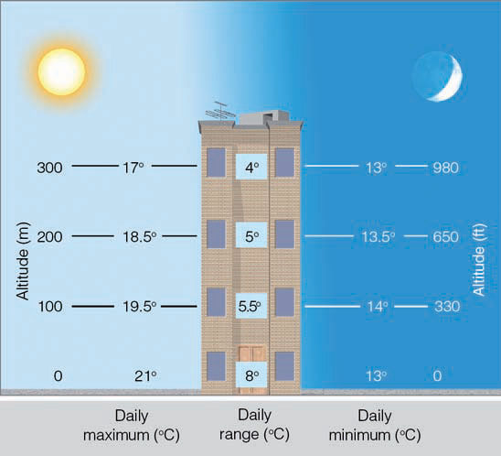
5. Dados de temperatura do ar
A maiores variações de temperatura ocorrem próximas à superfície.
A diferença entre as temperaturas máxima e mínima do dia é chamada de amplitude térmica, a qual é maior próxima à superfície e diminui gradativamente com a altura

Slide 41
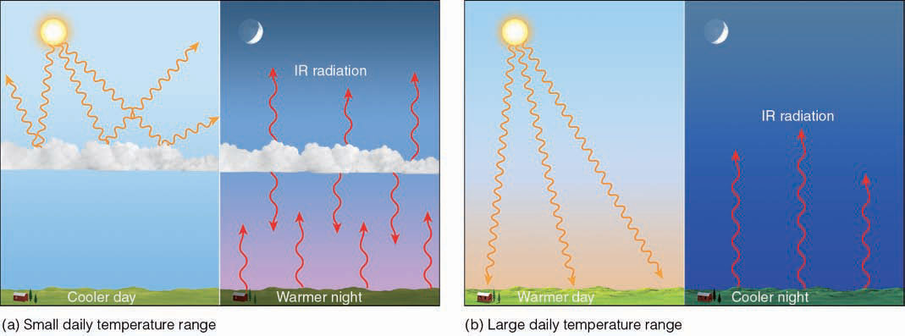
5. Dados de temperatura do ar
A variação de temperatura durante o dia é maior em dias de céu claro do que em dias nublados.
Dia nublado:
Durante o dia, menor quantidade de radiação é incidida na superfície, a qual se aquece menos. Durante a noite, a radiação IV da superfície é aprisionada, sendo absorvida e refletida de volta para a superfície, a qual não se resfria tanto
Dia de céu claro:
Durante o dia, toda radiação solar incide na superfície, a qual se aquece bastante. Durante a noite a radiação IV da superfície é livremente emitida para o espaço, o que a resfria mais.

Slide 42
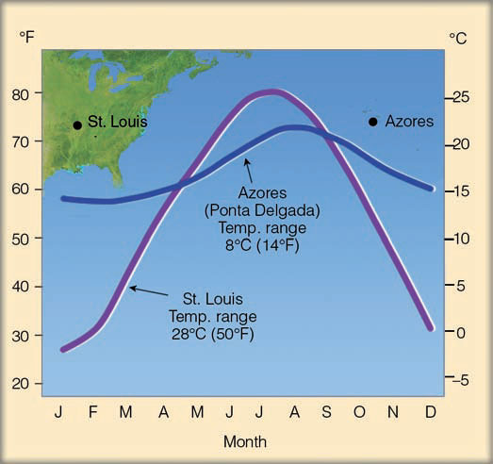
5. Dados de temperatura do ar
A umidade também pode interferir na amplitude da variação da temperatura:
Durante o dia, névoa e nuvens determinam que uma menor quantidade de radiação incidida na superfície, a qual se aquece menos. Durante a noite, a radiação IV da superfície é aprisionada na camada abaixo da nebulosidade, sendo absorvida e refletida de volta para a superfície, a qual não se resfria tanto.
Este efeito é comumente observado nas regiões costeiras oceânicas.
Um exemplo com exemplo de cidade com pouca amplitude de temperatura durante o dia é Açores (ilha no Atlântico Norte), onde no verão (Julho) a temperatura máxima média é 21ºC e a mínima é 14ºC (amplitude de somente 7ºC).

Slide 43
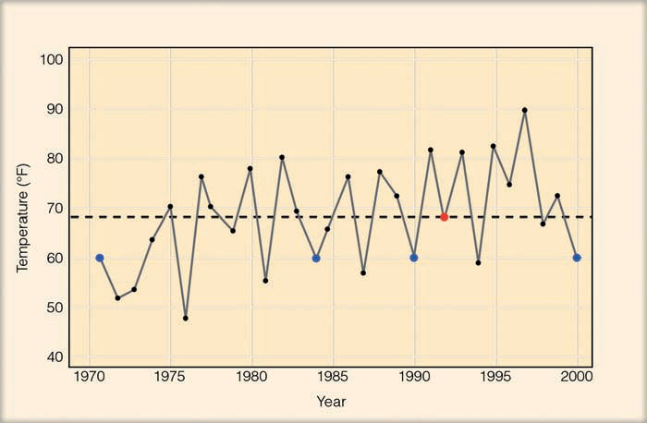
5. Dados de temperatura do ar
A média das temperaturas máxima e mínima do dia é chamada de temperatura média diária.
A média da temperatura média diária é obtida com 30 anos ou mais de dados, e é chamada de temperatura “normal”.
A temperatura média mensal é a média das temperaturas médias diárias daquele mês.
“normal”

Slide 44
5. Dados de temperatura do ar
A amplitude anual de temperatura é diferença da temperatura média mensal máxima e mínima.
Geralmente a maior amplitude anual de temperatura ocorre sobre os continentes do que sobre os oceanos (vide Açoures vs. St Louis).
Também temos grande amplitude anual de temperatura em latitude altas, onde a variação de radiação solar incidente ao longo do ano é maior.
Por outro lado, as menores amplitudes anuais de temperatura são encontras em cidades ao longo do equador, como em Quito.

Slide 45
5. Dados de temperatura do ar
A temperatura média anual é a média das temperatura médias mensais.
Quando duas cidades tem a mesma temperatura média anual, pode parecer que suas temperaturas ao longo do ano são similares. Porém isso não é verdade.
Por exemplo, as cidades de São Francisco, Califórnia, e Richmond, Virginia, possuem temperatura média anual de –14ºC, estão na mesma latitude (37ºN) e então possuem duração do dia e insolação semelhantes ao longo do ano. Richmond tem uma grande amplitude anual de temperatura, com máxima de 26ºC e mínima de 4ºC. São Francisco tem pequena amplitude anual de temperatura, com máxima de 17ºC e mínima de 11ºC.

Slide 46
5. Dados de temperatura do ar
Além da previsão de tempo e clima, as medidas de temperatura podem ser usadas de diversas formas. Por exemplo:
Pode ser usada para determinar o quanto de energia será gasto para aquecer ou esfriar ambientes internos. Geralmente, considera-se que 18ºC é a temperatura ideal. Se a temperatura diária estiver abaixo deste valor, por exemplo 17ºC, então haverá 1 grau de aquecimento-dia. Se a temperatura diária estiver acima deste valor, por exemplo 19ºC, então haverá 1 grau de resfriamento-dia.
A informação de quantos dias de aquecimento e resfriamento existem em um ano é útil para planejar o tipo e a potência do equipamento climatizador necessário (e.g., BTU de ar-condicionado).
Agricultores também usam um índice chamado de grau de crescimento-dia, que se refere a temperatura base de crescimento do tipo de plantação.

Slide 47
Ciclo sazonal e diário de temperatura
Aula 03
Por que a Terra tem estações do ano?
Variação sazonal local
Variação diária de temperatura
Controles de temperatura
Dados de temperatura do ar
Temperatura do ar e conforto térmico
Medindo a temperatura do ar

Slide 48
6. Temperatura do ar e conforto térmico
A mesma temperatura pode nos causar sensações diferentes dependendo da ocasião.
Por exemplo, 20ºC parece uma temperatura agradável em um dia sem vento de inverno, mas pode parecer muito frio em um dia verão na praia.

Slide 49
6. Temperatura do ar e conforto térmico
A percepção de temperatura pelo corpo humano (sensação térmica) muda de acordo com as condições atmosféricas de vento e umidade. A razão para essas mudanças está relacionada em como nós trocamos calor com o ambiente.
Nosso corpo mantém a temperatura (gera energia) através do metabolismo.
Para manter o equilíbrio, a energia produzida e absorvida tem que ser igual a energia que perde para o ambiente ao seu redor.
37ºC
34ºC
quente
frio

Slide 50
6. Temperatura do ar e conforto térmico
Em um dia frio, uma fina camada de ar quente se forma sobre nossa pele por condução de calor, protegendo-a do ambiente mais frio ao seu redor.
Logo no inverno, quando o vento está calmo, a temperatura que percebemos, chamada de temperatura sensível, é geralmente maior do que a temperatura do ar.
Quando o vento bate em nossa pele, ele retira essa camada de ar quente superficial e a repõe por ar frio. Quanto mais forte o vento, maior é a perda de energia e mais frio sentimos.
O “quão frio” o vento nos faz sentir é chamado de wind-chill index (WCI), ou “sensação térmica de frio”.

Slide 51
6. Temperatura do ar e conforto térmico
Interpretação: Por exemplo, quando T = -15ºC e v =45 m/s, nosso corpo sente como se a temperatura fosse -28oC sem vento.

Slide 52
6. Temperatura do ar e conforto térmico
A umidade do ar também altera nossa sensação térmica. A água conduz calor melhor do que o ar seco, logo dias muito úmidos nos dão a sensação de mais frios do que dias seco à mesma temperatura.
A superfície da nossa pele quando molhada tem o mesmo efeito, aumentado pela área coberta por água. Se somado ao vento, a sensação térmica é de uma temperatura ainda menor.

Slide 53
6. Temperatura do ar e conforto térmico
Em dias muito quentes de verão, a umidade do ar pode na verdade aumentar nossa sensação de calor.
Como a evaporação é um processo de resfriamento, a evaporação do suor é uma maneira natural de regular a temperatura do corpo. Quando o ar está muito úmido, contudo, a perda de calor por evaporação é reduzida. Por isso, um dia quente e úmido parecerá mais quente e desconfortável que um dia quente e seco.

Slide 54
6. Temperatura do ar e conforto térmico
Índice de calor (ou “sensação térmica de calor”):
Índice de Calor = − 42.379 + (2.04901523 × T) + (10.14333127 × rh) − (0.22475541 × T × rh) − (6.83783 × 10 ) −3 × T 2 − (5.481717 × 10 −2 × rh ) (1.22874 T rh) 2 + × 10 −3 × 2 × + (8.5282 × 10 T rh ) (1.99 T rh )
onde T é em ºF e UR em %.

Slide 55
Ciclo sazonal e diário de temperatura
Aula 03
Por que a Terra tem estações do ano?
Variação sazonal local
Variação diária de temperatura
Controles de temperatura
Dados de temperatura do ar
Temperatura do ar e conforto térmico
Medindo a temperatura do ar

Slide 56
7. Medindo a temperatura do ar
A medida da temperatura do ar pode ser realizada com diversos tipos de termômetros:
Termômetros líquido-em-gás (e.g., mercúrio, álcool)
Termômetros de resistência elétrica
Radiômetros (sensores de radiação infravermelha)
Termômetros bi-metálicos (e.g., termógrafos)

Slide 57
7. Medindo a temperatura do ar
Os termômetros que medem a máxima e mínima temperaturas do dia são do tipo líquido-em-gás.
O termômetro de máxima temperatura é igual à um termômetro qualquer de mercúrio, exceto por um detalhe: ele tem um estrangulamento. Conforme a temperatura do ar sobe, a coluna de mercúrio do termômetro sobe e passa livremente pelo estrangulamento. Porém, quando a temperatura decai, o estrangulamento previne com que a coluna de mercúrio se retraia. Para recompor o instrumento é necessário sacudi-lo para que o fluído volte para o bulbo.

Slide 58
7. Medindo a temperatura do ar
O termômetro de mínima temperatura geralmente é de álcool porque a temperatura de congelamento do álcool é –130ºC, se comparado com o mercúrio que é de –39ºC. Dentro da coluna de álcool, há um pequeno índice de metal. Quando a temperatura do ar cai, a coluna de fluído diminui e o índice é puxado em direção ao bulbo. Quando a temperatura sobe novamente, o fluído sobe mas o índice permanece no nível da mínima temperatura atingida. Para recompor o instrumento é necessário inclinar o termômetro, com o bulbo para cima. Como o índice é livre para mover-se, ele cairá para junto do bulbo se o termômetro não for montado horizontalmente.

Slide 59
7. Medindo a temperatura do ar
Os termômetros de resistência elétrica não medem a temperatura do ar em si, mas sim a resistência de um fio (geralmente platina ou níquel), a qual aumenta se a temperatura aumenta. São geralmente muito precisos e usados em estações meteorológicas automáticas e radiossondagens (balão atmosférico).

Slide 60
7. Medindo a temperatura do ar
Os radiômetros de infravermeho também não medem temperatura diretamente. Eles medem a radiação (geralmente infravermelha) emitida no máximo comprimento de onda de emissão.

Slide 61
7. Medindo a temperatura do ar
Os termômetros bimetálicos consistem em dois tipos diferentes de metais (geralmente bronze e ferro), soldados juntos formando para formar uma única tira. Conforme a temperatura do ar aumenta, o bronze expande mais que o ferro forçando a tira a se curvar.
Os termômetros bimetálicos são usados em termógrafos, instrumentos que medem a temperatura ao longo do dia em uma tira de papel que é rotacionada por um motor..

Slide 62
7. Medindo a temperatura do ar
Os termômetros e outros instrumentos devem ser colocados em abrigos meteorológicos.
O abrigo protege os instrumentos da chuva, neve e radiação direta do sol.
É de madeira, pintado de branco para refletir a luz do sol, sua porta fica voltada para a face Sul no HS (Norte no HN), evitando a exposição direta do Sol, e tem venezianas para o ar fluir livremente dentro dele.
Essa construção ajuda a manter a temperatura do ar do interior do abrigo semelhante à temperatura do exterior.
Os termômetros são colocados à 1,5 metros do chão.

Slide 63
RESUMO
A Terra tem estações do ano porque possui um eixo de inclinação (23,5º) em relação a sua órbita ao redor do Sol:
Em Janeiro, o HS está voltado para o Sol (verão), tendo dias mais longos e recebendo mais radiação do que o HN (inverno).
Localmente, a inclinação da Terra influencia na quantidade de radiação recebida nas faces norte e sul de montanhas e edificações.
A variação diária da temperatura do ar é controlada pelo balanço entre a radiação solar recebida e a radiação IV emitida pela superfície da Terra:
Durante o dia, a superfície da Terra se aquece enquanto a quantidade de radiação solar supera a quantidade de radiação emitida pela superfície (temperatura máxima entre 15 e 17 hora local).
Durante a noite, a Terra emite mais radiação IV do que recebe (da atmosfera e nuvens) e se resfria, tendo sua temperatura mínima ao amanhecer.
Em noites de céu claro muito frias, a superfície pode se resfriar rapidamente provocando geadas e inversão térmica.

Slide 64
REFERÊNCIAS
Ahrens, C. D., 1999: Meteorology today: an introduction to weather, climate, and the environment. West Publishing Co.. 9a edição (ou edição mais recente).

